Slide 1
WIE VIEL UHR IST ES?

Slide 2
12
11
1
10
2
9
3
8
4
7
5
6
Es ist ein Uhr.
Es ist eins.

Slide 3
12
11
1
10
2
9
3
8
4
7
5
6
Es ist zwei Uhr.

Slide 4
12
11
1
10
2
9
3
8
4
7
5
6
Es ist drei Uhr.

Slide 5
12
11
1
10
2
9
3
8
4
7
5
6
Es ist vier Uhr.

Slide 6
12
11
1
10
2
9
3
8
4
7
5
6
Es ist fünf Uhr.

Slide 7
12
11
1
10
2
9
3
8
4
7
5
6
Es ist sechs Uhr.

Slide 8
12
11
1
10
2
9
3
8
4
7
5
6
Es ist sieben Uhr.

Slide 9
12
11
1
10
2
9
3
8
4
7
5
6
Es ist acht Uhr.

Slide 10
12
11
1
10
2
9
3
8
4
7
5
6
Es ist neun Uhr.

Slide 11
12
11
1
10
2
9
3
8
4
7
5
6
Es ist zehn Uhr.

Slide 12
12
11
1
10
2
9
3
8
4
7
5
6
Es ist elf Uhr.

Slide 13
5 (Minuten)
12
11
vor
1
2 (Uhr)
10
2
9
3
8
4
7
5
6
Es ist fünf vor zwei.

Slide 14
12
11
1
10
2
9
3
8
4
7
5
6
Es ist fünf vor vier.

Slide 15
12
11
1
10
2
9
3
8
4
7
5
6
Es ist fünf vor sechs.

Slide 16
12
11
1
10
2
9
3
8
4
7
5
6
Es ist fünf vor neun.

Slide 17
12
11
1
10
2
9
3
8
4
7
5
6
Es ist fünf vor drei.

Slide 18
12
11
1
10
2
9
3
8
4
7
5
6
Es ist zehn vor drei.

Slide 19
12
11
1
10
2
9
3
8
4
7
5
6
Es ist zehn vor eins.

Slide 20
12
11
1
10
2
9
3
8
4
7
5
6
Es ist zehn vor sieben.

Slide 21
12
11
1
10
2
9
3
8
4
7
5
6
Es ist zehn vor elf.

Slide 22
12
11
1
10
2
9
3
8
4
7
5
6
Es ist zwanzig vor drei.

Slide 23
12
11
1
10
2
9
3
8
4
7
5
6
Es ist zwanzig vor zwei.

Slide 24
12
11
1
10
2
9
3
8
4
7
5
6
Es ist zwanzig vor fünf.

Slide 25
12
11
1
10
2
9
3
8
4
7
5
6
Es ist zwanzig vor eins.

Slide 26
12
11
1
10
2
9
3
8
4
7
5
6
Es ist Viertel vor eins.

Slide 27
12
11
1
10
2
9
3
8
4
7
5
6
Es ist Viertel vor zehn.

Slide 28
12
11
1
10
2
9
3
8
4
7
5
6
Es ist Viertel vor sechs.

Slide 29
12
11
1
10
2
9
3
8
4
7
5
6
Es ist zehn vor sechs.

Slide 30
12
11
1
10
2
9
3
8
4
7
5
6
Es ist fünf vor sechs.

Slide 31
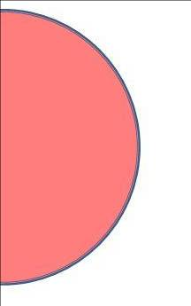
5 (Minuten)
12
11
1
10
2
nach
9
3
8
4
7
5
6
6 (Uhr)
Es ist fünf nach sechs.

Slide 32
12
11
1
10
2
9
3
8
4
7
5
6
Es ist zehn nach sechs.

Slide 33
12
11
1
10
2
9
3
8
4
7
5
6
Es ist Viertel nach sechs.

Slide 34
12
11
1
10
2
9
3
8
4
7
5
6
Es ist zwanzig nach sechs.

Slide 35
12
11
1
10
2
9
3
8
4
7
5
6
Es ist zwanzig nach neun.

Slide 36
12
11
1
10
2
9
3
8
4
7
5
6
Es ist Viertel nach vier.

Slide 37
12
11
1
10
2
9
3
8
4
7
5
6
Es ist zehn nach elf.

Slide 38
12
11
1
10
2
9
3
8
4
7
5
6
Es ist fünf nach eins.

Slide 39
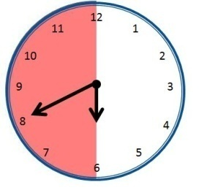
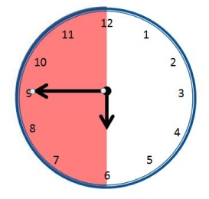
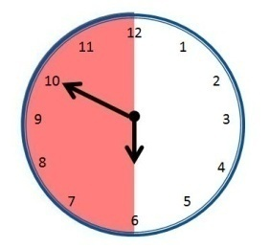
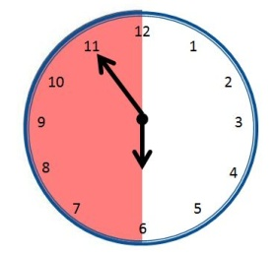
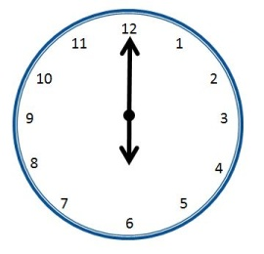
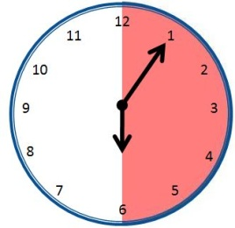
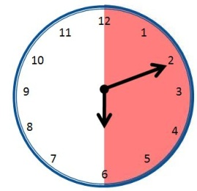
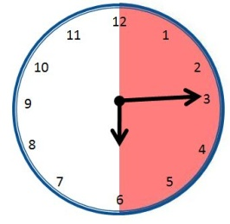
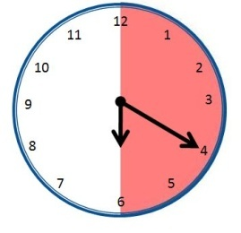
Es ist zwanzig
vor sechs
Es ist Viertel
vor sechs
Es ist zehn
vor sechs
Es ist fünf
vor sechs
Es ist sechs Uhr
Es ist fünf
nach sechs
Es ist zehn
nach sechs
Es ist Viertel
nach sechs
Es ist zwanzig
nach sechs

